Slide 1
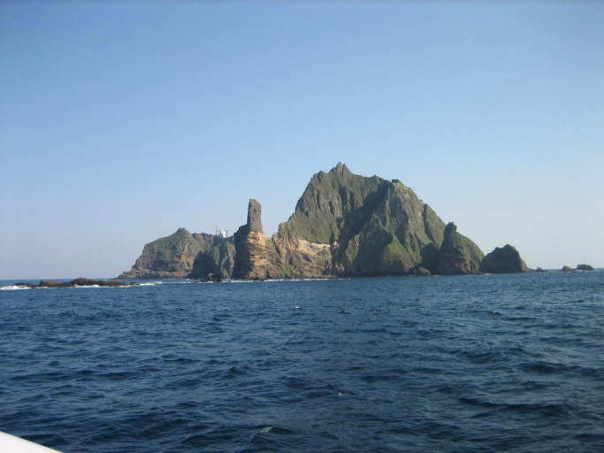
독도

Slide 2
독도의 위치
독도의 동도는 동경 131도 52분 10.4초, 북위 37도 14분 26.8초에 위치하고 있다. 이 섬은 대한민국 경상북도 울릉도에서 동남쪽으로 약 87.4 km 떨어져 있으며, 일본 시마네현 오키 제도에서는 약 157.5 km 떨어져 있다. 한반도에서의 거리는 약 216.8km이며, 일본 혼슈에서의 거리는 약 211km이다. 날씨가 좋으면 울릉도 동쪽 해안에서 육안으로 이 섬을 볼 수 있다.

Slide 3
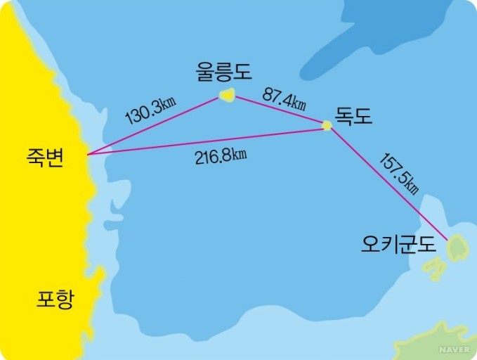
위의 사진은 독도의 위치를 보여주는 사진입니다.

Slide 4
독도의 면적
독도의 총 면적은 187,554m²로, 서도(西島)가 88,740m², 동도(東島)가 73,297m², 그 밖의 암초가 25,517m²이다. 서도의 최고 높이는 168.5m이고, 동도의 최고 높이는 98.6m이다. 2012년 11월부터 대한민국 정부 고시에 의거하여 서도의 최고봉은 '대한봉'(大韓峰), 동도의 최고봉은 '우산봉'(于山峰)으로 부른다.동도의 최고봉은 1950년대에는 '성걸봉'으로 불렸으며, 2005년부터 고시 이전까지는 '일출봉'(日出峰)이라 불렸다.동도와 서도 및 부속 도서는 대부분 수심 10m 미만의 얕은 땅으로 연결되어 있다.

Slide 5
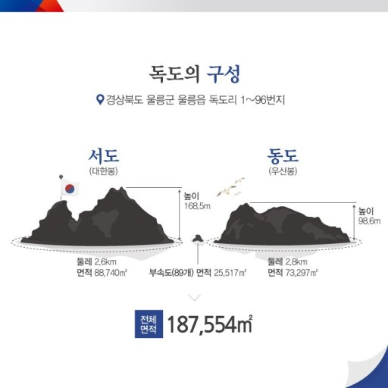

Slide 6
독도의 구성요소
독도는 약 460~250만 년 전에 형성된 해양섬 기원의 화산체로서, 섬 주변에 분포하는 지층들을 아래에서부터 괴상 응회각력암, 조면안산암, 층상 라필리응회암, 층상응회암, 조면안산암 , 스코리아성 층상 라릴리응회암, 조면안산암, 각력암, 조면암, 염기섬 암맥 등 총 9개의 화산암층으로 이루어져 있다.현재는 오랜 세월동안 침식되어 화산의 흔적은 찾기 힘들다.독도(특히 동도)의 지반은 불안정한데, 이것은 단층과 절리, 균열, 그리고 불완전한 공사 등이 원인으로 추정된다.독도는 지질학적으로 울릉도의 화산암류와 비슷한 전암 화학조성을 갖는 알칼리 현무암, 조면 현무암, 조면 안산암 및 조면암으로 구성되어 있다

Slide 7
독도의 기후
독도는 한국 동해에 위치한 섬으로, 그 기후는 해양성 기후의 특징을 지닙니다. 독도의 기후는 다음과 같은 주요 특징이 있습니다
1.계정에 따른 날씨 변화:
봄: 3월부터 5월까지, 온화하고 서서히 따뜻해지는 날씨가 특징입니다.
여름: 6월부터 8월까지, 덥고 습한 날씨가 이어집니다. 평균 기온은 약 20~25°C 정도로 높아집니다.
가을: 9월부터 11월까지, 기온이 서서히 내려가며 건조한 날씨가 이어집니다.
겨울: 12월부터 2월까지, 추운 날씨가 지속되며 눈이 내릴 때도 있습니다. 평균 기온은 약 -1~5°C 정도입니다.

Slide 8
2.강수량:
독도는 연평균 강수량이 약 1,300~1,400mm 정도로, 강수량이 비교적 많은 편입니다. 여름철에는 장마와 태풍의 영향으로 강수량이 특히 많습니다.
3.바람:
독도는 바람이 많이 부는 지역으로, 특히 겨울철에는 강한 북서풍이 자주 불어옵니다. 해상에 위치해 있어 바람의 세기가 강할 때가 많습니다.

Slide 9
4.해양성 기후:
해양성 기후의 영향을 받아 기온 변화가 비교적 완만하고, 습도가 높으며, 강수량이 고르게 분포되어 있습니다.
이러한 기후 조건들은 독도의 독특한 생태계를 형성하는 데 중요한 역할을 하며, 섬의 자연환경과 생활 여건에 큰 영향을 미칩니다.독도는 특히 여름이나 겨울에 기후의 영향을 많이 받습니다.그렇기에 기후와 관련된 이러한 다양한 요소들은 독도의 자연 환경을 보호하고 연구하는 데 중요한 데이터를 제공합니다. 독도의 기후는 생태학적, 환경적 연구의 중요한 주제이며, 지속적인 관찰과 관리가 필요합니다.

Slide 10
독도의 특이점
지리적 특이점
1.위치:
독도는 한국 동해(일본해)의 중간에 위치한 작은 화산섬으로, 울릉도에서 약 87.4km 떨어져 있습니다.
북위 37도 14분, 동경 131도 52분에 위치해 있습니다
2.형태:
독도는 동도와 서도 두 개의 주요 섬과 주변의 89개의 작은 바위섬으로 이루어져 있습니다.
화산 활동으로 형성된 화산암 지대로, 특이한 지형과 암석 구조를 가지고 있습니다.

Slide 11
역사적 특이점
1.영유권:
독도는 한국과 일본 사이에 영유권 분쟁이 있는 지역입니다. 한국은 독도가 역사적으로 한국의 영토임을 주장하고 있으며, 독도에 대한 관리와 보호를 지속적으로 수행하고 있습니다.
역사적으로, 독도는 여러 한국 문헌과 지도에 등장하며, 한국이 지속적으로 실효적 지배를 해왔습니다.
2.청새의 걍유지:
독도는 철새들의 중요한 경유지입니다. 많은 철새들이 독도를 지나가거나 잠시 머무르며, 이는 독도의 생태학적 중요성을 높입니다.

Slide 12
관광과 문화
관광
1.관광 명소로서의 독도:
독도는 한국의 동해에 위치한 아름다운 섬으로, 그 독특한 자연경관은 많은 관광객들의 관심을 끌고 있습니다.
관광객들은 독도의 독특한 지형, 해양 생태계, 그리고 맑은 바다를 감상할 수 있습니다.

Slide 13
2.접근성과 관광 제한
독도는 접근성이 제한된 지역으로, 날씨와 해상 조건에 따라 방문이 어려울 수 있습니다.
울릉도에서 출발하는 배편으로 독도를 방문할 수 있지만, 기상 조건이 좋지 않을 경우 출항이 취소될 수 있습니다.
방문객 수가 제한되어 있어 예약이 필요하며, 이는 독도의 자연 환경 보호를 위한 조치 중 하나입니다.

Slide 14
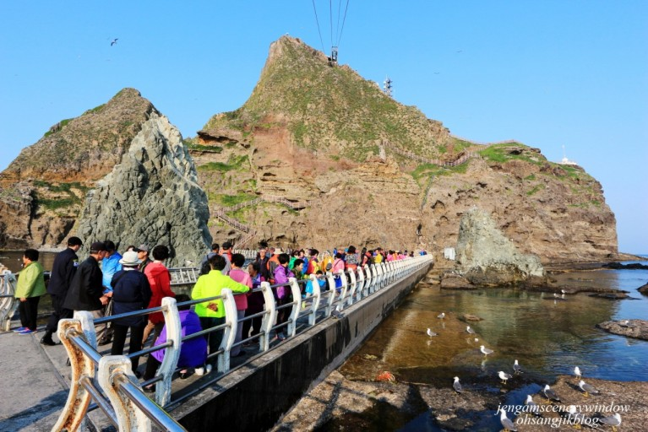
3.관광 시설:
독도에는 방문객을 위한 기본적인 시설이 마련되어 있습니다. 독도박물관과 전망대, 탐방로 등이 있어 관광객들이 독도의 자연과 역사를 쉽게 접할 수 있습니다.
독도경비대와 연구 시설이 있어, 방문객들이 독도의 보호와 관리 활동을 직접 볼 수 있습니다.

Slide 15
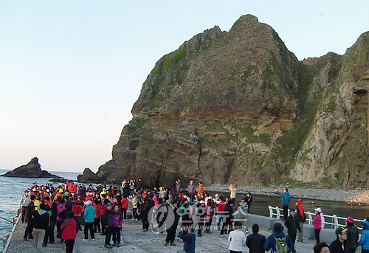
일본인이 독도에 방문한 사진

Slide 16
문화
1. 독도의 상징성:
독도는 한국인들에게 중요한 문화적 상징입니다. 이는 한국의 영토 주권과 독립성을 상징하는 중요한 장소로 여겨집니다.
한국인들은 독도에 대한 강한 애정을 가지고 있으며, 이는 독도를 주제로 한 다양한 문화 작품으로 표현됩니다.

Slide 17
2.문화 작품
독도를 주제로 한 노래, 시, 소설 등이 많이 있습니다. 예를 들어, "독도는 우리 땅"이라는 노래는 독도의 한국 영유권을 주장하는 상징적인 노래입니다.
독도를 배경으로 한 다큐멘터리와 영화도 제작되어 독도의 역사적, 생태학적 중요성을 알리고 있습니다.
3.독도 관련 행사:
매년 독도와 관련된 다양한 문화 행사와 캠페인이 열립니다. 이는 독도에 대한 국민적 관심을 유지하고 독도의 중요성을 홍보하기 위한 목적입니다.
독도의 날(10월 25일)은 독도의 중요성을 알리기 위해 지정된 날로, 다양한 기념 행사가 진행됩니다.

Slide 18
4.교육과 연구:
독도는 교육적 중요성도 크며, 많은 학교에서 독도에 대한 교육을 실시하고 있습니다. 이는 학생들에게 독도의 역사와 중요성을 알리기 위함입니다.
독도 연구소와 관련 기관들은 독도의 생태계와 환경을 연구하고 보존하기 위한 다양한 활동을 하고 있습니다.
독도는 단순한 관광지를 넘어, 한국의 역사와 문화, 주권을 상징하는 중요한 장소입니다. 이를 통해 독도는 한국인들에게 특별한 의미를 가지며, 이를 보존하고 알리기 위한 다양한 노력이 지속되고 있습니다.

Slide 19
독도의 보호와 관리
독도의 보호와 관리는 다양한 측면에서 이루어지고 있습니다. 이는 자연환경 보존, 역사적 중요성 보호, 해양 생태계 유지 등을 포함합니다. 다음은 독도의 보호와 관리에 대한 설명입니다.
자연환경 보호
1.천연기념물 지정:
독도는 대한민국의 천연기념물 제336호로 지정되어 있습니다. 이는 독도의 자연환경과 생태계를 보호하기 위한 중요한 조치입니다.
천연기념물로 지정된 독도는 법적 보호를 받으며, 그 자연 상태를 유지하기 위한 다양한 보호 조치가 시행됩니다.

Slide 20
2.생태계 보존:
독도는 다양한 해양 생물과 조류의 서식지로, 생태계 보존을 위해 여러 연구와 보호 활동이 이루어집니다.
해양 생물 조사, 조류 관찰 및 보호, 생태계 모니터링 등이 정기적으로 수행됩니다.
독도 주변 해역은 어류의 산란장으로도 중요하며, 이를 보호하기 위한 어업 규제가 시행됩니다

Slide 21
역사적 및 문화적 보호
1.역사적 기록 보존:
독도의 역사적 중요성을 보존하기 위해 독도와 관련된 문서, 지도, 유물 등이 체계적으로 관리되고 있습니다.
독도박물관은 독도의 역사와 문화, 자연환경을 소개하며, 독도에 대한 이해를 돕기 위한 교육 및 전시 활동을 하고 있습니다.

Slide 22
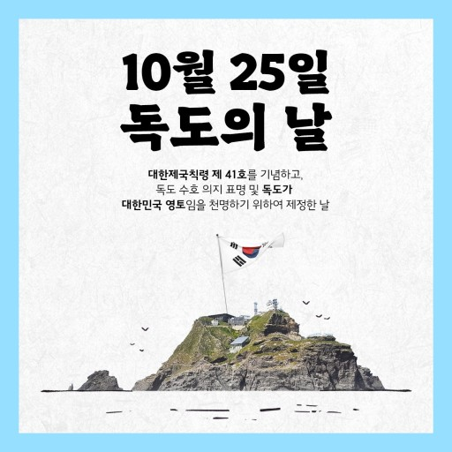
2.독도의 날:
10월 25일은 독도의 날로 지정되어 있으며, 독도의 역사적, 문화적 중요성을 알리기 위한 다양한 행사가 진행됩니다.
이를 통해 독도에 대한 국민적 관심과 애정을 높이고, 독도의 중요성을 홍보합니다.

Slide 23
법적 보호
1.독도 관련 법률:
독도의 영유권을 보호하고 독도의 자연환경을 보존하기 위해 여러 법적 조치가 시행되고 있습니다.
한국 정부는 독도에 대한 실효적 지배를 강화하고, 외부의 불법적인 접근과 활동을 방지하기 위한 법적 보호 장치를 마련하고 있습니다.

Slide 24
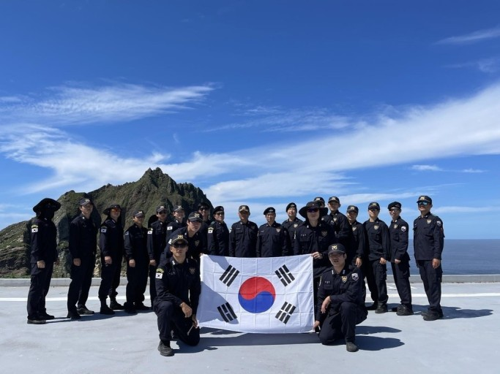
2.경비 및 관리:
독도에는 해양경찰과 독도경비대가 상주하며, 독도의 안전과 보호를 담당하고 있습니다.
경비대는 불법 어업 활동을 단속하고, 독도의 주권을 수호하기 위한 다양한 활동을 수행합니다.

Slide 25
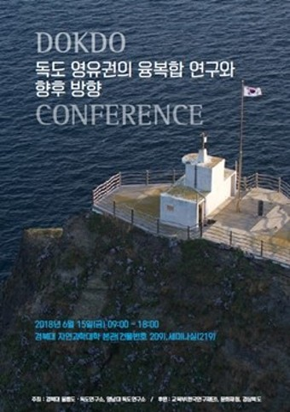
연구 및 교육
1. 독도 연구소:
독도의 생태계, 지리, 역사 등을 연구하기 위해 독도 연구소가 운영되고 있습니다.
연구소는 독도의 생물 다양성, 기후 변화, 해양 환경 등을 조사하고, 이를 통해 독도의 환경을 보존하기 위한 과학적 데이터를 제공합니다.

Slide 26
2.교육 프로그램:
독도의 중요성을 알리기 위한 교육 프로그램이 운영되고 있습니다. 이는 학교 교육과정에 포함되어 학생들에게 독도의 역사와 환경에 대한 이해를 높입니다.
독도 체험 학습 프로그램을 통해 학생들과 일반인이 직접 독도를 방문하고 배우는 기회를 제공합니다.
https://youtu.be/muB4_LNZ2Rk?si=QbXUYEMAG3uxEFxN 등이 있음

Slide 27
환경관리
1. 쓰레기 관리
독도의 청결을 유지하기 위해 쓰레기 관리와 수거 작업이 정기적으로 이루어집니다.
방문객들에게 환경 보호의 중요성을 알리고, 쓰레기를 최소화하는 캠페인이 시행됩니다.
2.자연환경 복원
독도의 자연환경을 복원하기 위한 다양한 프로젝트가 진행되고 있습니다. 이는 훼손된 지형이나 생태계를 복원하는 데 초점을 맞추고 있습니다.
해양 생물의 서식 환경을 개선하고, 토양 유실을 방지하기 위한 조치가 포함됩니다.

Slide 28
독도는 그 지리적, 생태적, 지질학적 중요성으로 인해 다양한 천연기념물로 지정되어 있습니다. 독도 자체가 대한민국의 천연기념물 제336호로 지정되어 있으며, 독도 주변에는 여러 생물과 지형이 보호되고 있습니다. 다음은 독도와 관련된 주요 천연기념물들에 대한 자세한 설명입니다

Slide 29
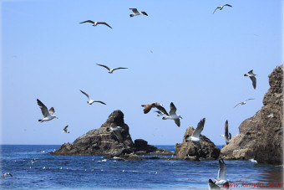
주요 특징:
지질학적 특징: 독도는 주로 화산암으로 이루어져 있으며, 용암이 굳어져 형성된 다양한 암석들이 발견됩니다. 이는 독도의 형성 과정을 연구하는 데 중요한 자료가 됩니다.
생태계: 독도에는 다양한 해양 생물과 식물, 조류가 서식하고 있습니다. 특히 독도는 철새들의 중요한 중간 기착지로, 많은 종류의 새들이 독도를 지나갑니다.

Slide 30
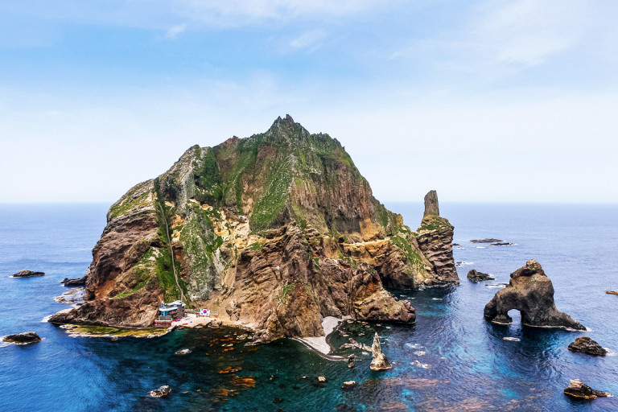
독도 자체(천6연기념물 제336호)
지정이유:
독도는 독특한 지질 구조와 생태계를 가지고 있으며, 다양한 해양 생물과 조류의 서식지로 중요한 역할을 합니다.
독도는 화산 활동으로 형성된 섬으로, 그 지질학적 특성은 학술적으로도 매우 중요합니다.

Slide 31
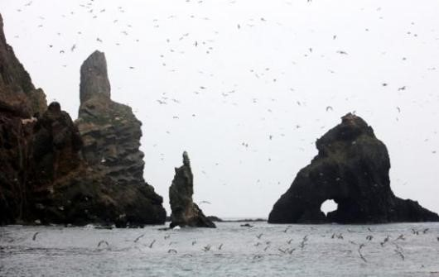
독도의 지질학적 천연기념물
1.독도의 화산암:
형성 과정: 독도는 약 460만 년 전의 화산 활동으로 형성된 섬으로, 다양한 종류의 화산암이 발견됩니다. 이는 지질학적 연구에 중요한 자료를 제공합니다.
주요 암석: 현무암, 응회암, 화산각력암 등 다양한 화산암이 독도에서 발견됩니다.

Slide 32
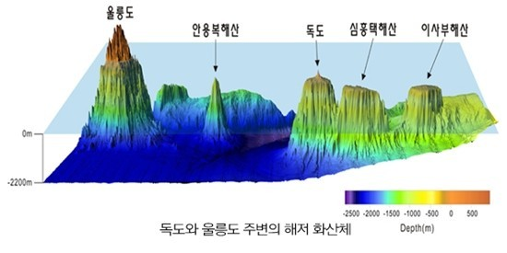
2.독도의 지형:
특징: 독도는 해식 절벽, 해식 동굴, 바위섬 등 독특한 해안 지형을 가지고 있습니다. 이는 독도의 형성과정과 해양 작용을 이해하는 데 중요한 단서를 제공합니다.
보호 노력: 독도의 지형을 보호하기 위해 탐방객들의 접근을 제한하고, 자연환경을 보존하기 위한 다양한 조치가 이루어지고 있습니다.

Slide 33
독도 주변 해역의 천연기념물
1.해양 생태계 보호구역:
독도 주변 해역은 다양한 해양 생물의 서식지로, 해양 생태계를 보호하기 위한 특별 관리구역으로 지정되어 있습니다.
해양 생물의 서식 환경을 보호하고, 불법 어업 활동을 단속하기 위한 노력이 지속적으로 이루어지고 있습니다.

Slide 34
2.독도 인근의 해양 식물:
독도 주변 해역에는 다양한 해양 식물이 서식하고 있으며, 이는 해양 생태계의 중요한 구성 요소입니다.
해양 식물의 보호와 복원을 위한 연구와 노력이 계속되고 있습니다.
독도와 그 주변은 다양한 천연기념물과 보호구역으로 지정되어 있으며, 이는 독도의 자연환경과 생태계를 보존하기 위한 중요한 조치들입니다. 이러한 보호 노력들은 독도의 생태적, 지질학적, 역사적 중요성을 유지하고 후손들에게 전해주기 위한 필수적인 활동입니다.

Slide 35
독도에 서식하는 주요 생물들
1. 강치(독도 바다사자)
특징:
강치는 독도 주변 해역에서 서식했던 바다사자로, 높은 거북이와 같은 외관을 가지고 있습니다.
주로 표층 해수에서 떠다니며 작은 물고기나 오징어 등을 먹이로 삼습니다.
현황:
현재는 멸종된 것으로 추정되며, 최근에는 독도 주변 해역에서 발견된 기록이 없습니다.
그러나 과거에는 강치의 살아있는 개체들이 독도 주변에서 목격되었습니다.

Slide 36
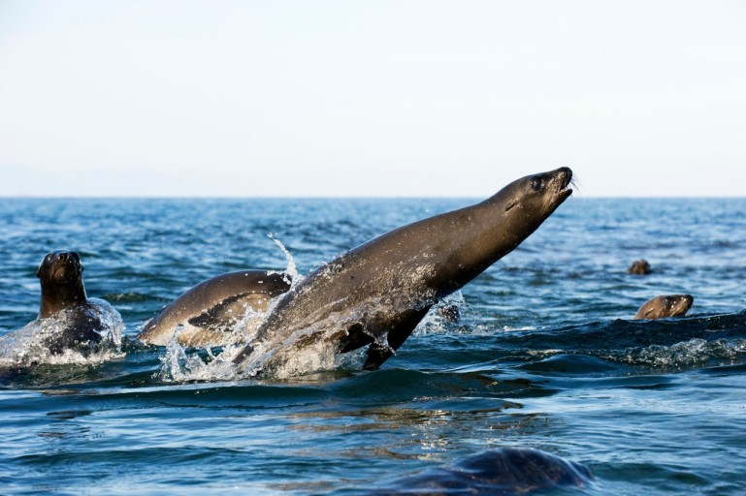
보호노력:
강치의 복원을 위한 연구와 노력이 진행되고 있으며, 독도의 해양 생태계에 대한 이해를 높이기 위한 연구가 이루어지고 있습니다.

Slide 37
2. 독도 괭이갈매기
특징:
괭이갈매기는 독도의 대표적인 조류로, 몸길이는 약 50cm 정도이며, 큰 부리와 검은 머리, 흰 몸이 특징입니다.
독도의 절벽이나 바위 틈에서 번식하며, 주로 작은 물고기나 오징어를 먹이로 삼습니다.
현황:
괭이갈매기는 독도의 주요 서식 조류 중 하나로, 매년 번식철에는 독도 주변에서 수천 쌍 이상의 괭이갈매기가 번식을 위해 모이게 됩니다.

Slide 38
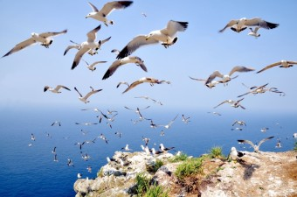
보호노력:
독도 괭이갈매기의 서식지를 보호하고 번식 환경을 유지하기 위한 다양한 보호 노력이 진행되고 있습니다.
괭이갈매기의 서식지를 방문객들로부터 보호하기 위해 특별한 접근 제한 조치가 시행되고 있습니다.

Slide 39
독도 주변 해조류
특징:
독도 주변 해역에는 다양한 종류의 해조류가 서식하고 있습니다. 해조류는 독도의 해양 생태계에서 중요한 위치를 차지하고 있으며, 바다 생태계의 중요한 영양원입니다.
주로 바위나 조약돌에 붙어 서식하며, 각종 미네랄과 영양소를 흡수하여 성장합니다.
현황:
독도 주변 해역에는 다양한 종류의 해조류가 서식하고 있으며, 이들은 독도의 해양 생태계의 다양성과 안정성을 유지하는 데 중요한 역할을 합니다.

Slide 40
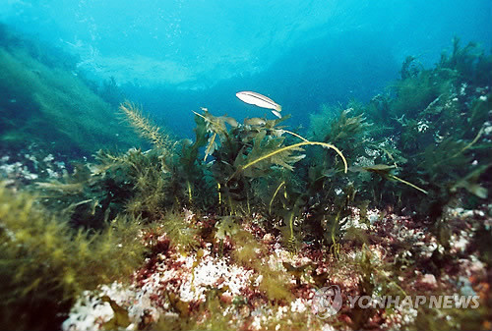
보호능력:
해조류의 서식 환경을 보호하고 생태계를 유지하기 위한 연구와 보호 노력이 이루어지고 있습니다.
해조류의 분포와 생태를 연구하여 해양 생태계의 건강과 안정성을 유지하기 위한 노력이 계속되고 있습니다.

Slide 41
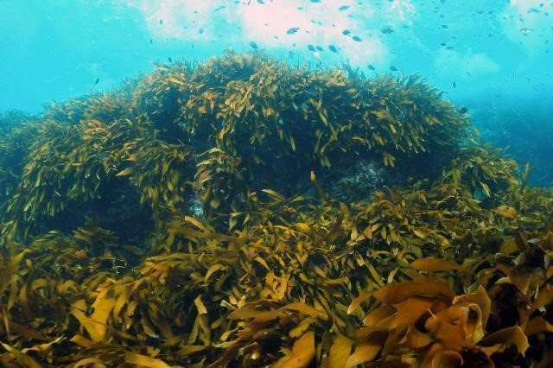
독도에 서식하고 있는 식물
1.해안 식물
갈조류(Seaweeds):
해안 조수에서 자주 발견되며, 바위에 부착되어 서식합니다.
주로 해조류(바다말, 다시말, 뿔말 등)와 녹조류(미역, 다시말 등)가 주요 종으로 발견됩니다.

Slide 42
2.해안 초본(Shore Grasses):
독도 주변 해안에는 각종 초본이 서식합니다.
주로 소풀, 갈대, 미국초 등이 서식하며, 바다로부터 바람이나 조류로부터 보호받는 해안 지역에 주로 분포합니다.
3.해안 꽃(Flowers):
해안에는 각종 해안 식물의 꽃들이 흔하게 발견됩니다.
각지에 따라 다양한 종류의 꽃들이 서식하며, 봄과 여름에는 특히 다양한 해안 꽃들이 활짝 피어납니다.

Slide 43
2.해조류(Seaweeds)
1.바다말(kelp):
독도 주변 해역에서는 바다말이 흔하게 발견됩니다.
주로 바위에 부착되어 서식하며, 바다의 영양분을 흡수하여 성장합니다.
2.다시말(Nori):
다시말은 해조류 중에서도 가장 널리 알려진 종류 중 하나입니다.
주로 해조류로써 이용되며, 일식과 일본 요리에서 주로 사용됩니다.
3.미역(Wakame):
미역은 일본 요리에서 널리 이용되는 해조류입니다.
독도 주변 해역에서도 발견되며, 해조류로서 이용되기도 합니다.

Slide 44
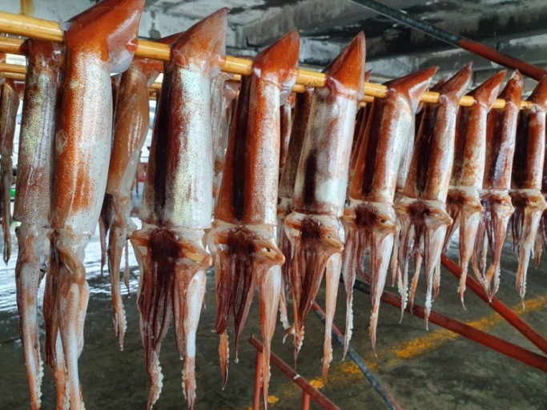
독도 특산물
1.갑각류(해산물):
독도 오징어
독도 주변 해역에서 채집되는 오징어는 특유의 식감과 맛으로 유명합니다.
신선한 독도 오징어는 한국 요리에서 주로 회, 조림, 볶음 등 다양한 요리에 사용됩니다.

Slide 45
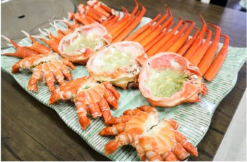
독도 게
독도 주변 해역에서 채집되는 게는 육즙이 풍부하고 맛있는 것으로 유명합니다.
한국의 대표적인 해산물 중 하나로, 국내외에서 많은 사랑을 받고 있습니다.

Slide 46
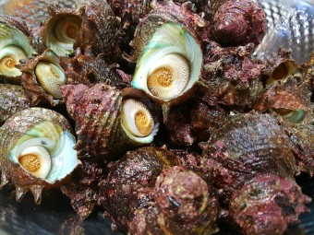
독도 소라
독도 주변 해역에서 채집되는 소라는 육질이 풍부하고 담백한 맛으로 인기가 있습니다.
한국 요리뿐만 아니라 다양한 해산물 요리에 사용되며, 맛과 영양을 더해줍니다.

Slide 47
독도를 두고 한국과 일본이 다투는 이유
1.주권 및 영토 문제:
한국은 독도를 한국의 영토로 주장하고 있으며, 이를 일본은 영토 분쟁 지역으로 주장하고 있습니다. 따라서 양국 간에는 독도의 소유권을 놓고 갈등이 발생합니다.
2.자원 및 경제적 이익:
독도 주변 해역에는 어망이나 해산물 등 다양한 자원이 존재하고 있습니다. 따라서 독도의 소유권은 이러한 자원의 개발과 이용에 큰 영향을 미치며, 이로 인해 경제적인 이익을 노리는 갈등이 발생할 수 있습니다.

Slide 48
3.정치적인 이해관계:
한국과 일본 사이의 정치적 갈등이 독도 문제에도 영향을 미칩니다. 양국의 국내 정치적 이해관계나 국제 정치적인 상황에 따라 독도 문제가 갈등의 대상으로 부상하기도 합니다.
4.국민적 감정과 정체성:
독도는 한국과 일본 두 나라의 역사와 국민들의 정체성에 깊게 연관된 문제입니다. 양국 국민들은 독도를 자국 영토로 인식하고 있으며, 이에 대한 강력한 감정과 정체성이 존재합니다.
이러한 이유들로 인해 독도 문제는 두 나라 간의 갈등을 유발하고, 종종 긴장된 상황을 초래합니다. 이를 해결하기 위해서는 양국 간의 대화와 협상, 국제사회의 중재가 필요합니다.

Slide 49
독도가 한국의 영토로 주장되는 이유
1.역사적인 근거:
독도는 고대부터 한국의 영토로 인식되어 왔습니다. 고려 시대부터 조선 시대에 이르기까지 한국은 독도를 통제하고 있었으며, 조선 왕조가 여러 차례 독도를 공식적으로 통치했습니다.
2.지리적 위치:
독도는 한반도와 가까운 동해에 위치하고 있습니다. 한국과 독도는 지리적으로 가깝기 때문에 한국의 영토로서의 주장이 자연스럽습니다.

Slide 50
3.문화적 연관성:
독도는 한국 문화와 역사에 깊이 뿌리를 두고 있습니다. 독도는 한국의 민족적인 정체성과 연관된 중요한 상징이며, 한국 사람들에게는 근대적인 국가주의와 민족주의적인 정체성의 상징입니다.
4.한국의 통제 및 관리:
현재에도 한국은 독도를 통제하고 있으며, 경찰서와 해경 등을 독도에 상주시켜 지속적으로 관리하고 있습니다. 또한 독도 주변 해역의 어업 권리도 한국 정부가 관리하고 있습니다.
이러한 다양한 이유들로 인해 독도는 한국의 영토로서의 지위를 보장받고 있습니다. 한국은 독도의 역사적, 지리적, 문화적 특성을 기반으로 한국의 영토로서의 주장을 계속해왔으며, 국제사회에도 이를 주장하고 있습니다.

